Slide 1
Школьный Вестник
МБОУ «Киртелинская СОШ»
Октябрь 2017 год
Месяц октябрь — середина осени, ее коренной месяц. Это месяц обложных дождей, мокрого снега, зазимник.
Древнерусское название месяца октября — листопад. Есть еще и второе — грязник. Оба они подчеркивают характерные особенности этого месяца: обильный листопад и большую грязь.
Много разных примет и народных поговорок связано с этим месяцем. Он ни колеса, ни полоза не любит, землю покроет где листком, где снежком. «В осеннее ненастье семь погод на дворе: сеет, веет, крутит, мутит, рвет, сверху льет и снизу метет». Слишком уж разнообразны явления природы в октябре.
День намного убавился, значительно похолодало, по утрам трава, крыши домов, деревья покрываются серебристым инеем. Но стоит только взойти солнышку, пригреть и, смотришь, переливаются, играют в его лучах прозрачные капельки, как разбросанные бриллианты
Сегодня в номере:
Международный день пожилого человека……….…..2-3
Праздничный концерт «МЫ ЖЕЛАЕМ СЧАСТЬЯ ВАМ»……4
День Конституции Республики Татарстан……............5
Праздник осени……. 6
Поздравляем с днем рождения…………….7
Инструктаж на осенние каникулы…..7
Народные приметы о погоде и поговорки:
Гуси летят — зимушку на хвосте тащат.
Плачет октябрь холодными слезами.
Если осенью листопад пройдет скоро, то надо ожидать крутой зимы.
Если белка делает большой запас орехов, ожидай холодной зимы.
Октябрьский гром — к бесснежной зиме.
Летом ведро воды — ложка грязи; осенью ложка воды — ведро грязи.
Сентябрь пахнет яблоками, а октябрь — капустой.

Slide 2
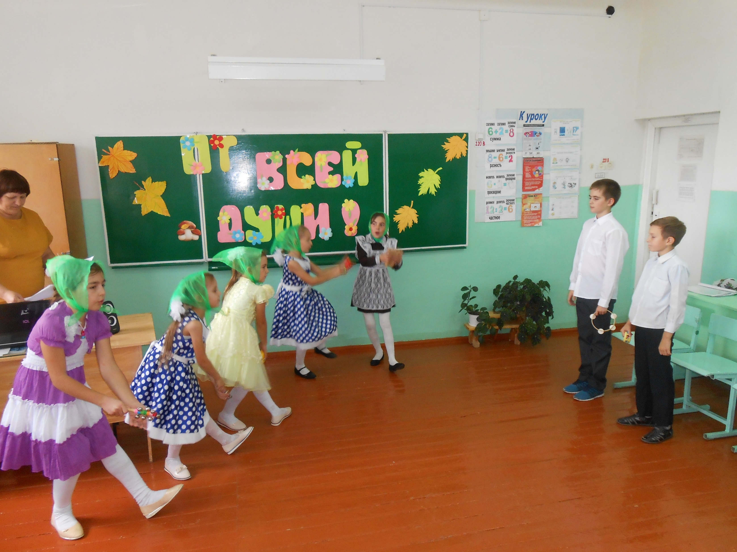
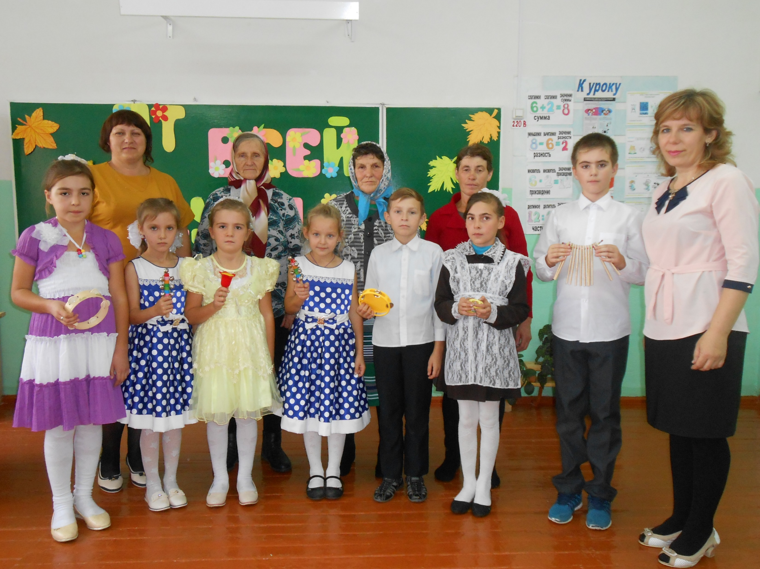
Международный день пожилого человека
Самое главное торжество для всех наших бабушек и дедушек – это день пожилого человека. История праздника берет свое начало еще в 70-х годах прошлого века. Первые мысли о его создании пришли на ум ученым, которые всерьез задумались о старении населения и о влиянии людей старшего возраста на развитие экономики.
Проблему обеспечения ветеранам жизни достойной старости нужно было решать. Организация Объединенных Наций, конечно же, не могла не поддержать решение ассамблеи, вследствие чего Генеральной Ассамблеей ООН было установлено: 1 октября – день пожилого человека. Следующая ассамблея состоялась уже в 2002 году в Мадриде. Она не только поддержала решение об утверждении специального Дня пожилого человека, но и разработала основные положения деятельности, направленной на улучшение жизни пенсионеров.
В нашей школе прошли мероприятия, посвященные Дню пожилого человека. Начальные классы пригласили бабушек на праздник «От всей души», ребята приготовили интересные стихи, песни, сценки. Бабушкам не пришлось скучать, они участвовали в различных конкурсах. Праздник закончился самым приятным – чаепитием.

Slide 3
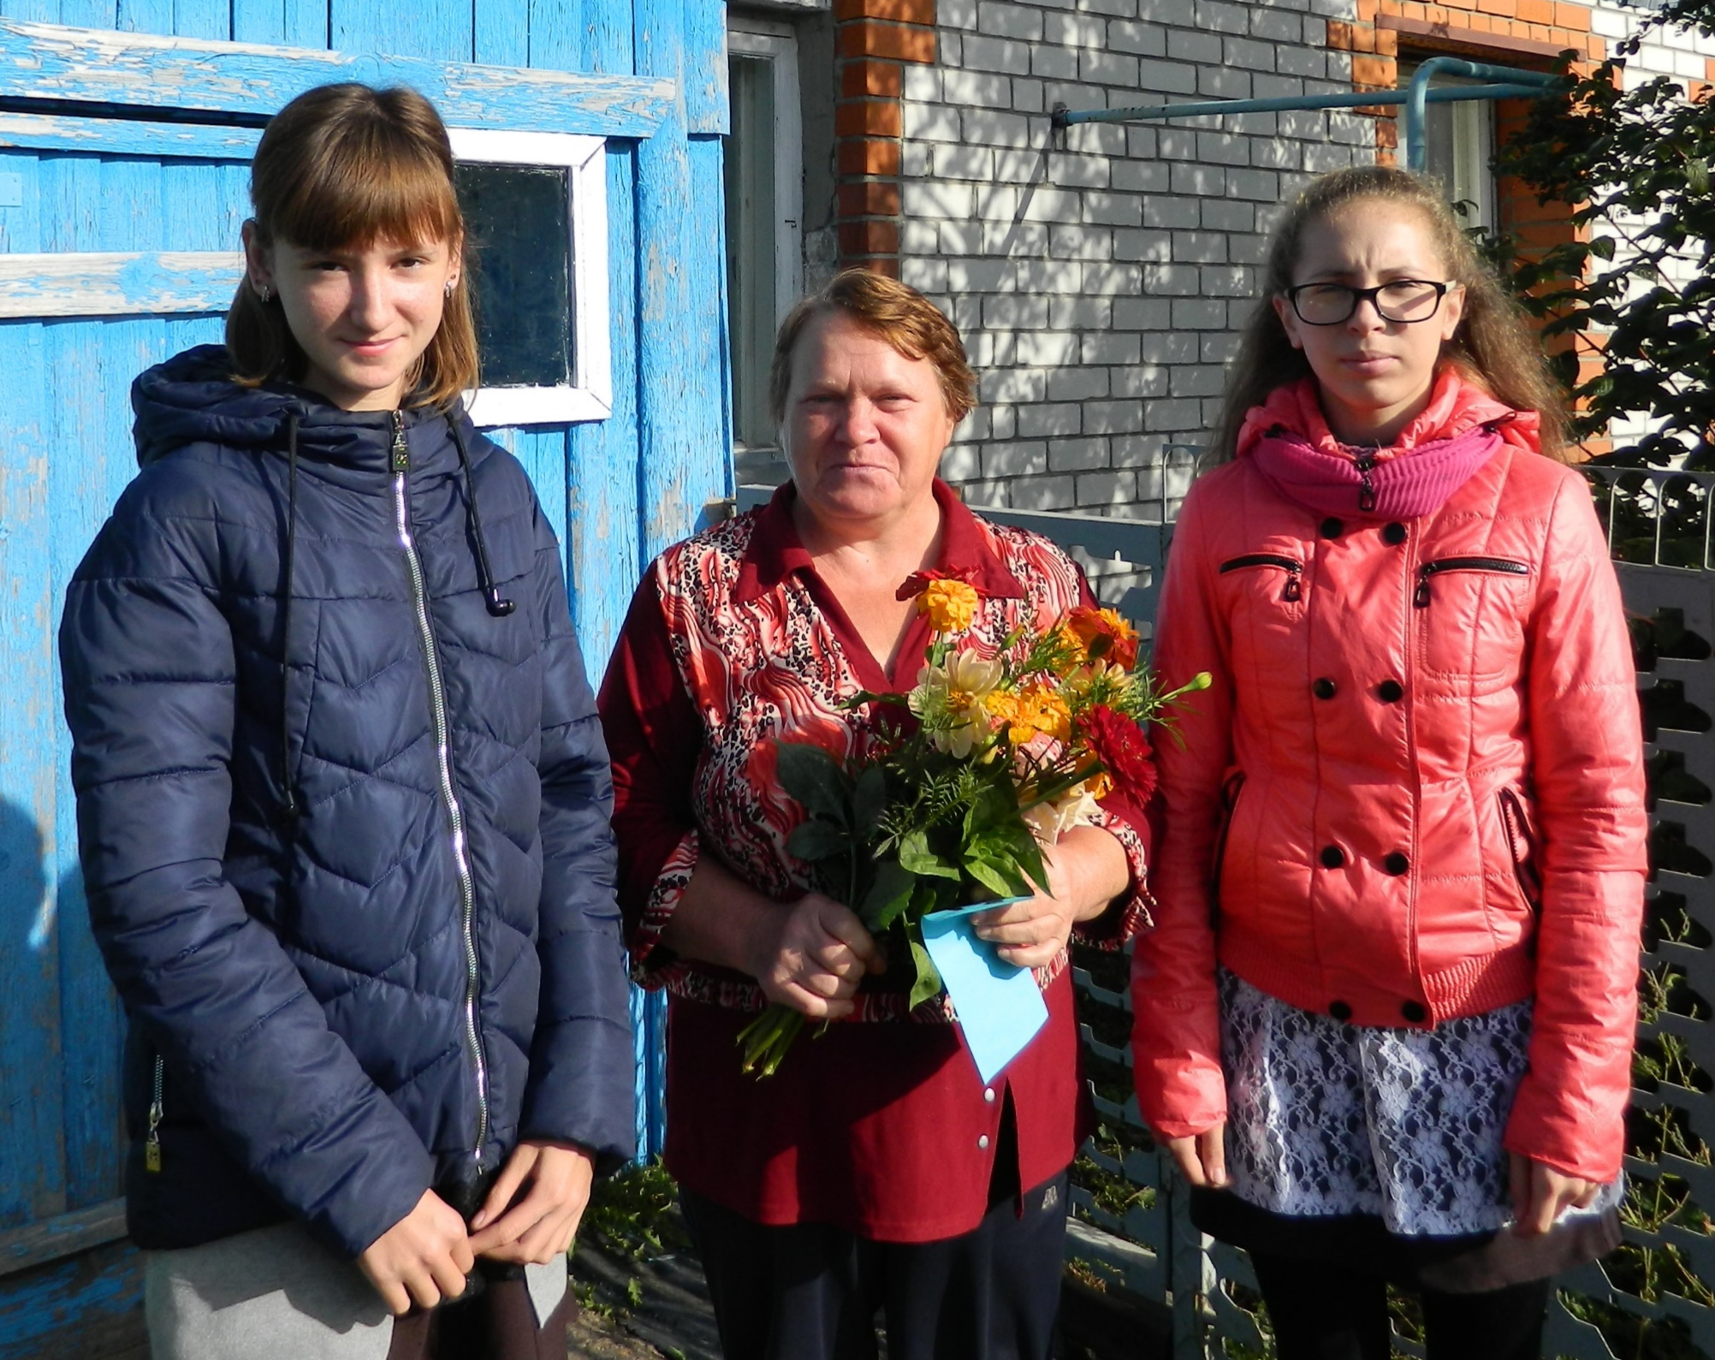
В рамках добровольческой акции «Осенняя неделя добра - эстафета добрых дел #ДОБРЫЙТАТАРСТАН #МӘРХӘМӘТЛЕТАТАРСТАН» и Всероссийской акции «Молоды душой» юные добровольцы МБОУ «Киртелинская СОШ», совместно с педагогом-организатором Абраконовой Т.В. поздравили педагогов на заслуженном отдыхе с Международным днем пожилых людей. И пригласили на торжественное мероприятие, посвященное Дню учителя «Мы желаем счастья Вам!»
Конкурс и выставка рисунков «Лучшие друзья – дед, бабуленька и я!»
В выставке рисунков приняли участие учащиеся 2-7 классов. На своих рисунках учащиеся изобразили своих любимых бабушек и дедушек.
Дорогих бабушек и дедушек на праздник Мудрости «Добротой согретые сердца» пригласили учащиеся 5-8 классов. Почётных гостей усадили за круглый праздничный стол с самоваром и домашними пирогами. Песни, танцы, стихи и сценки – всё для них, любимых и дорогих. Наделённое мудростью и опытом, старшее поколение быстро справлялось с заданиями, находило выход из ситуаций, достойно прошло все испытания. В непринуждённой обстановке они рассказывали о себе, о своих увлечениях, о внуках и
правнуках. Дедушки показали, как могут оказать «скорую помощь», если внук опаздывает в школу, а бабушки исполнили свои любимые песни. Праздник подходил к концу, но никто не спешил расставаться. А далее - чаепитие, цветы, фотографии на память. В конце сделали вывод: бабушки и дедушки – люди, на которых держится дом.

Slide 4
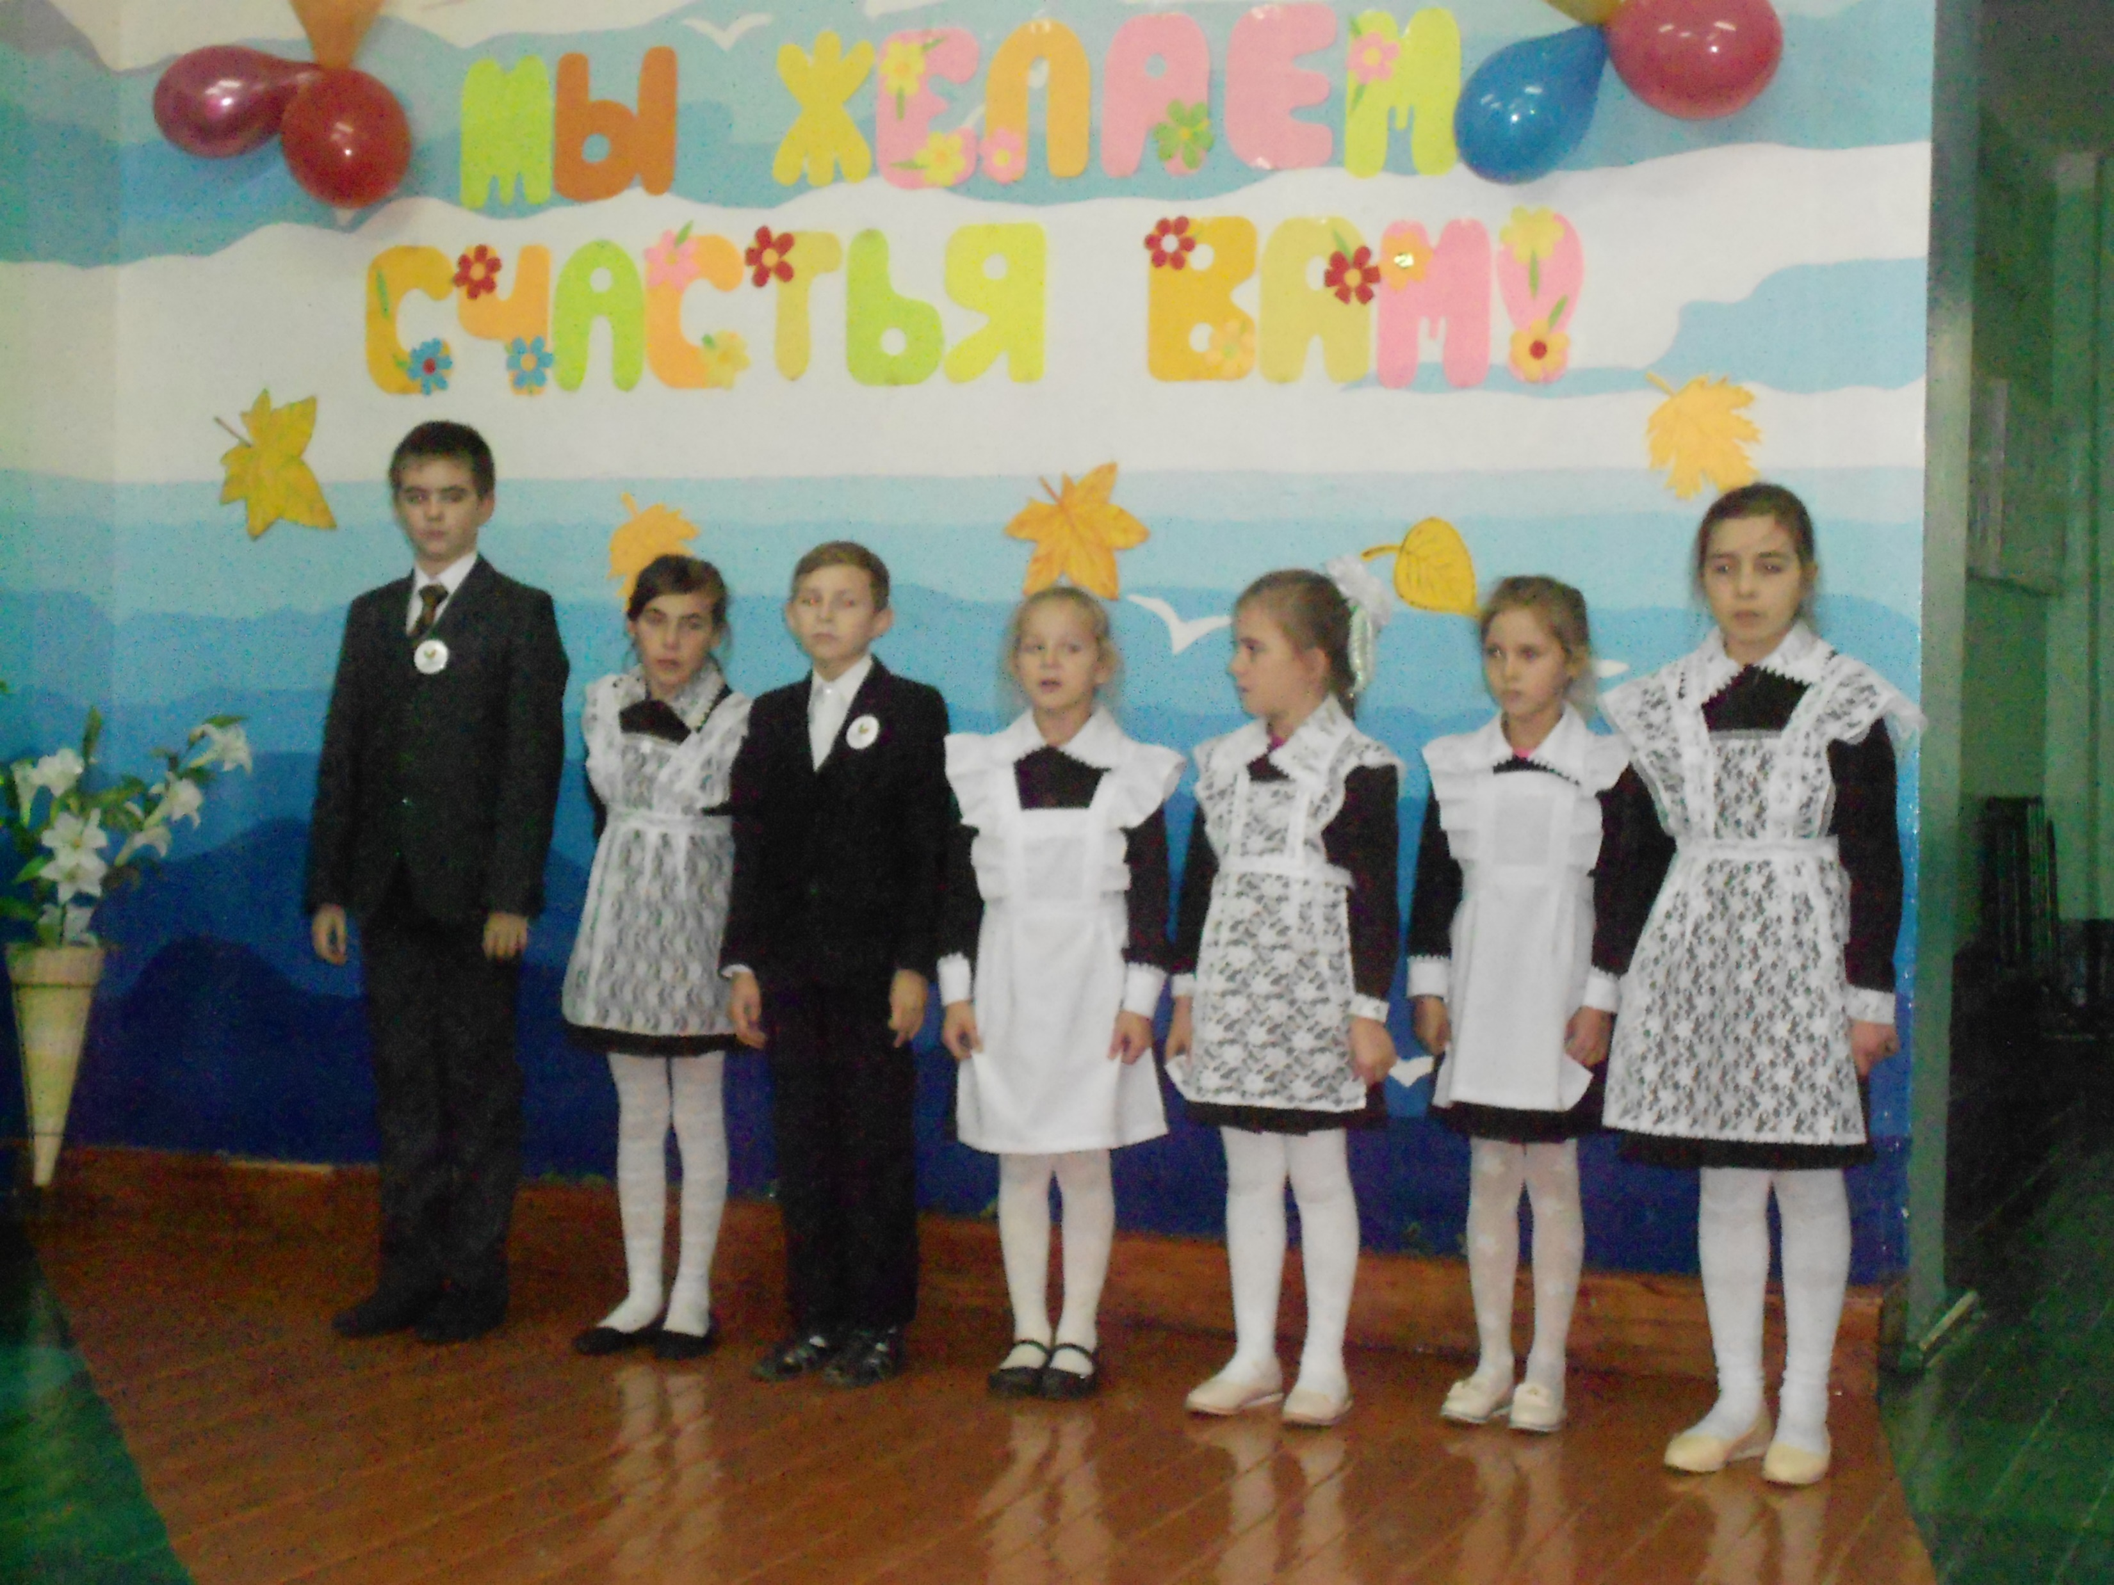
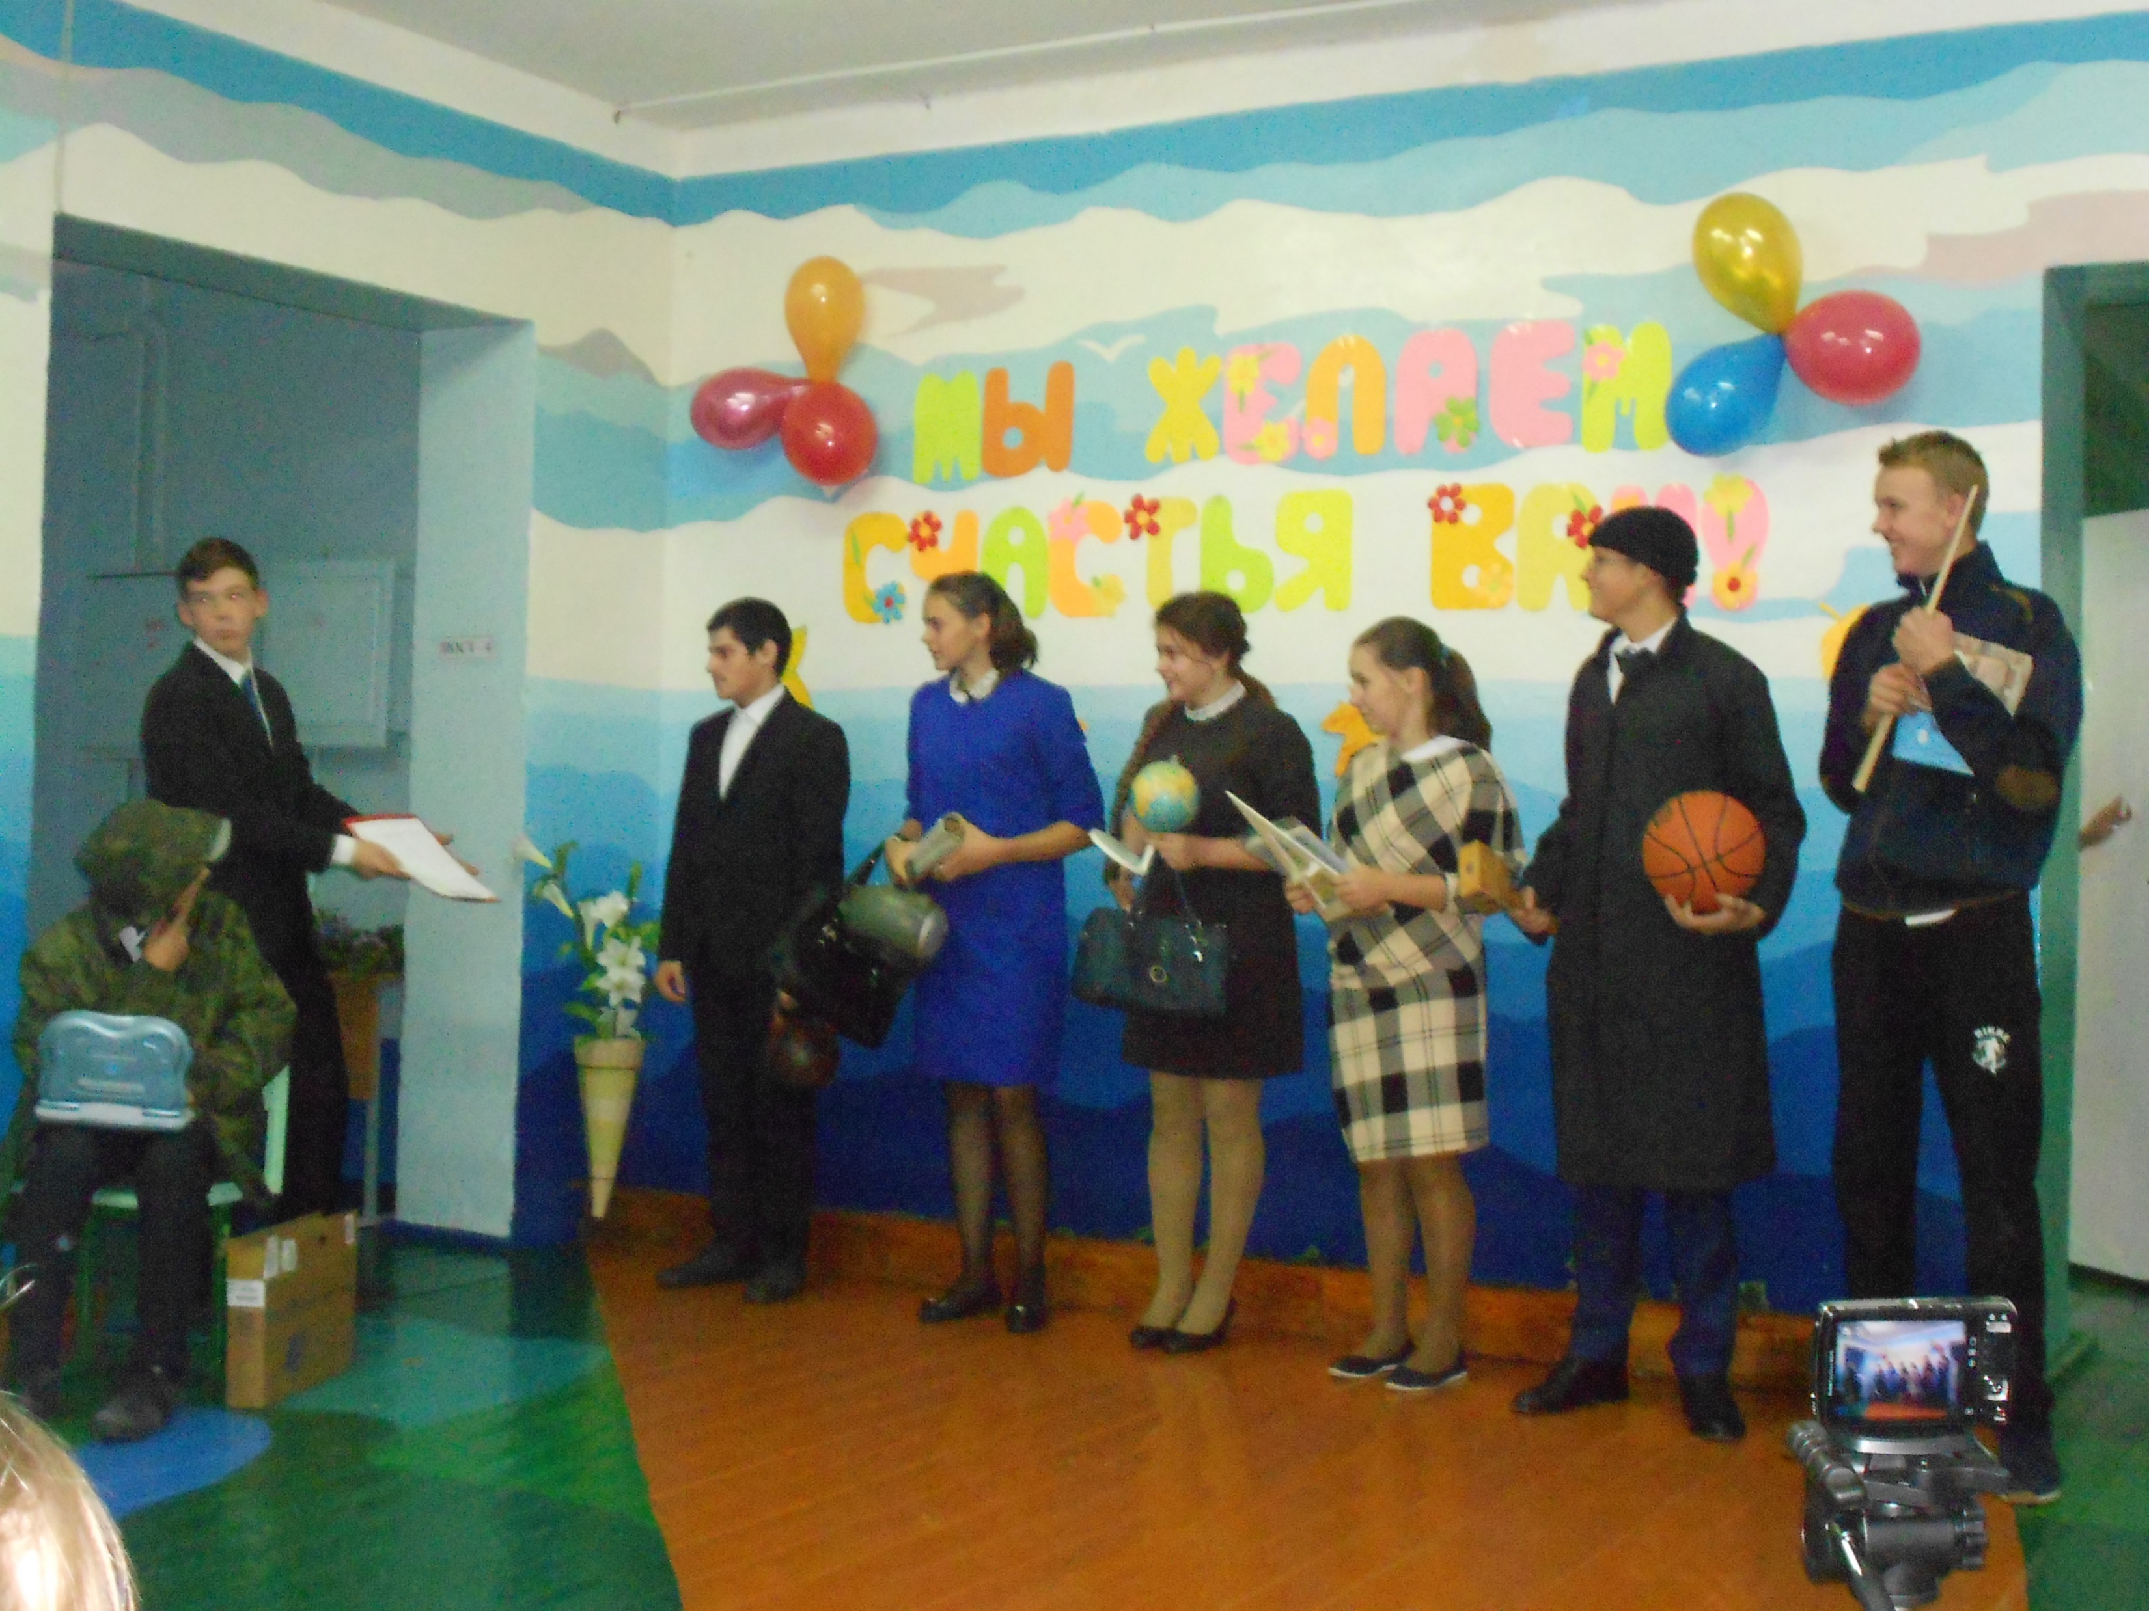
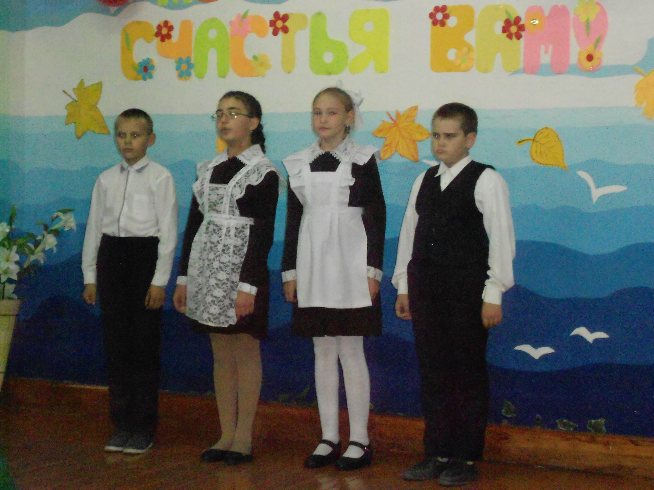
Праздничный концерт
«МЫ ЖЕЛАЕМ СЧАСТЬЯ ВАМ»
День учителя – замечательный праздник, когда все могут выразить свою благодарность своим педагогам за их непростой и благородный труд, за внимание и терпение, за желание видеть своих учеников, успешными и счастливыми. В этот день учащиеся организовали праздничный концерт "Мы желаем счастья Вам!" для учителей и ветеранов педагогического труда. Звучали слова поздравления и признательности. С приветственным словом и поздравлением выступила директор школы Поселкина М.Н., Глава Киртелинского сельского поселения Абмаева А. Г. и заслуженный учитель Республики Мордовия Никушина О.Д. Учащиеся подготовили интересные номера – рассказывали стихотворения на русском и татарском языках, пели песни, показывали сценки на мордовском и русском языках.
На дворе прекрасная осенняя пора, которая радует нас разноцветными красками. Время года, которое сочетает в себе радость и грусть. Осень радует нас своим богатым урожаем, но тем не менее нам грустно расставаться с тёплым летом. Именно поэтому в первые дни октября вся страна отмечает профессиональный праздник учителей.
Судьба каждого педагога это разноцветная осень. Они с радостью встречают нас у школьного порога и уверенно ведут по ступенькам к вершине знаний, проживая с нами частичку нашей жизни. Им грустно, когда мы покидаем родную школу и с нетерпением ждут очередной встречи с нами.

Slide 5
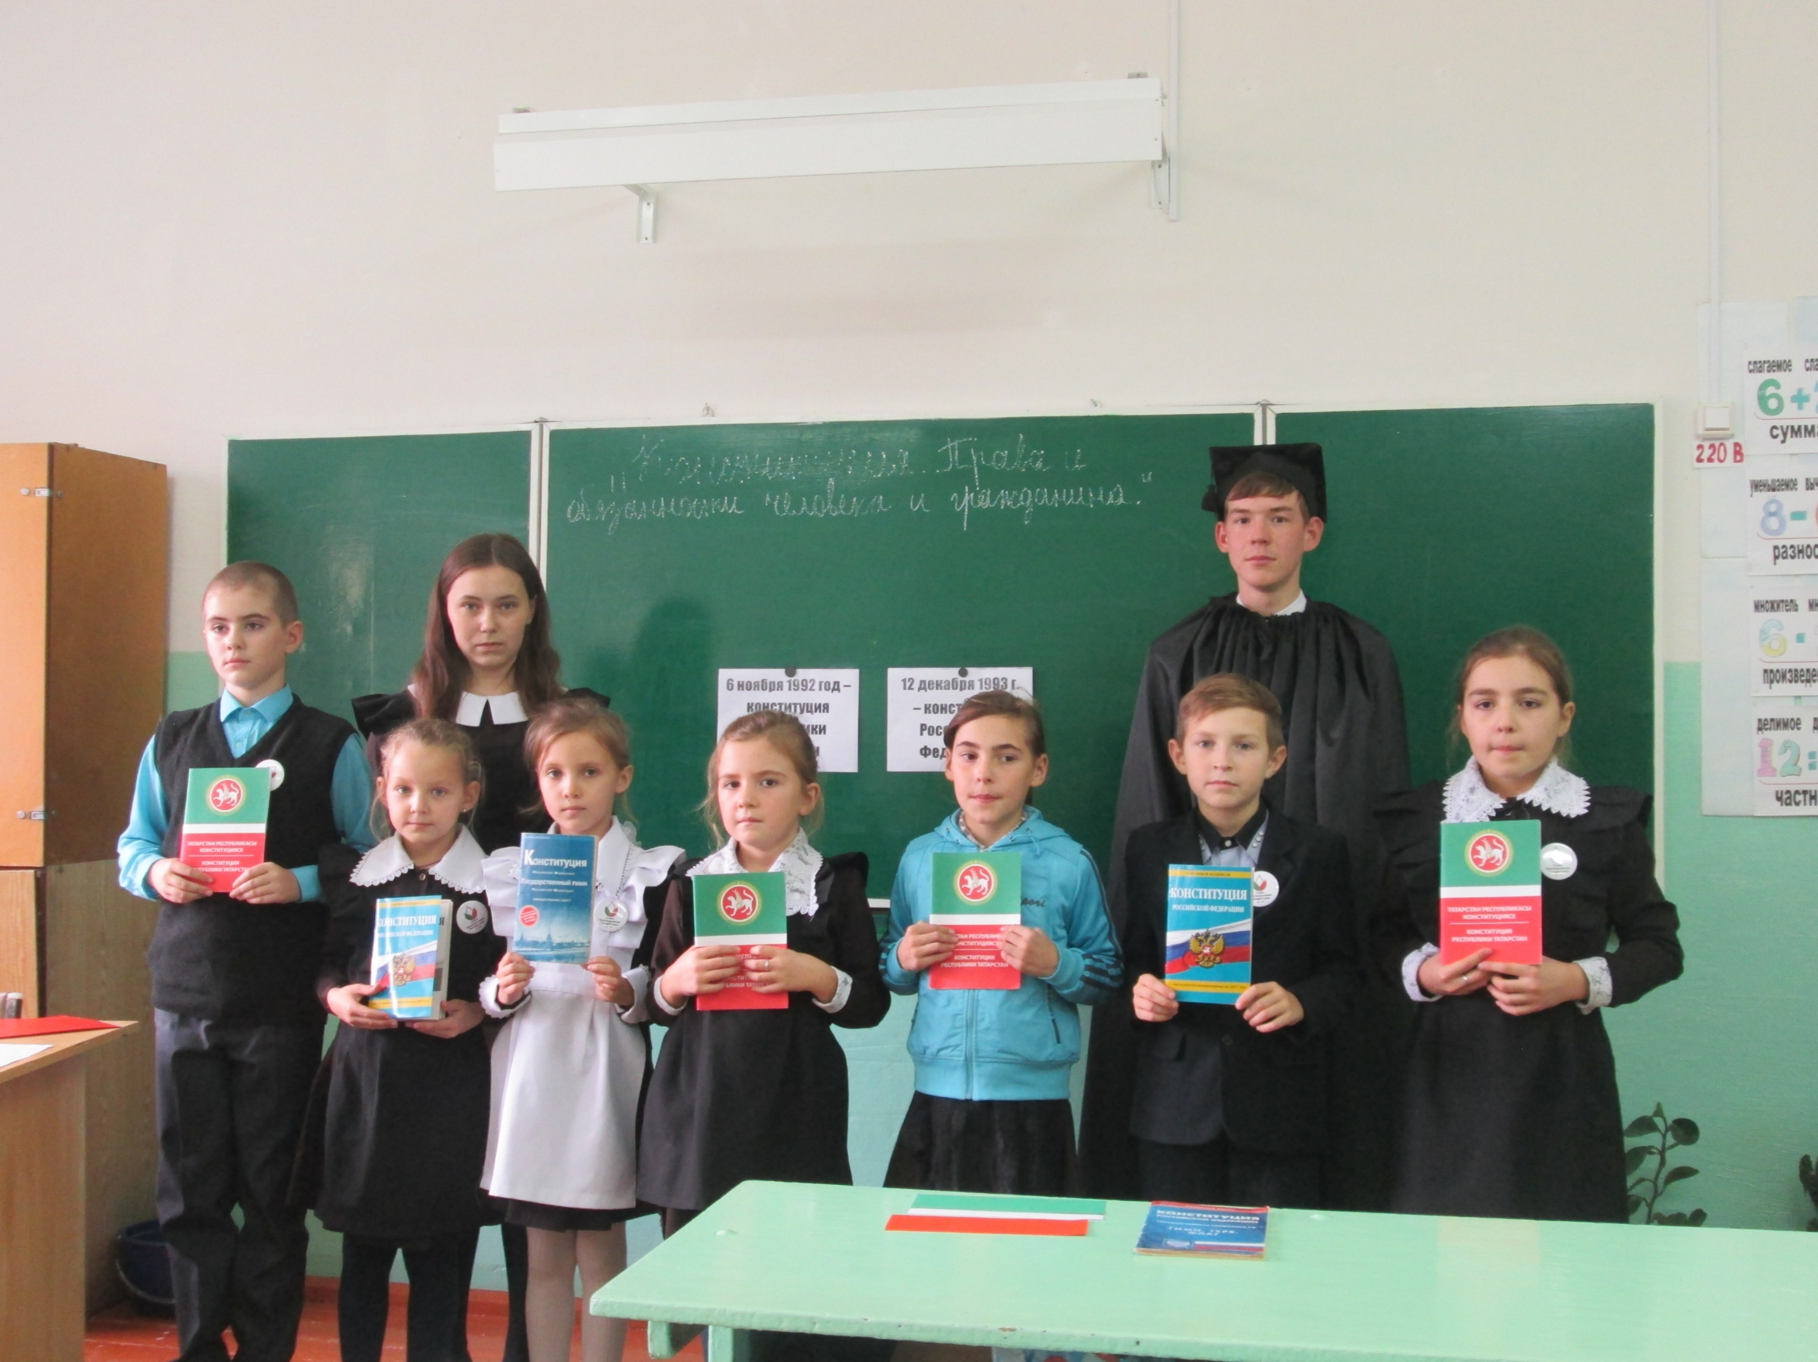
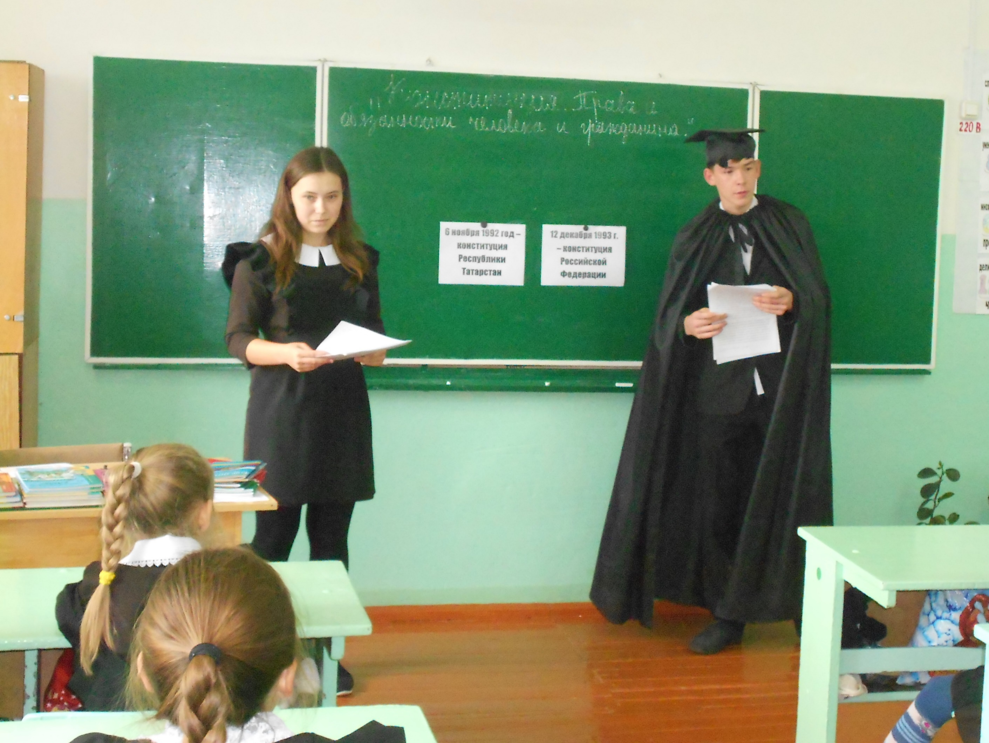
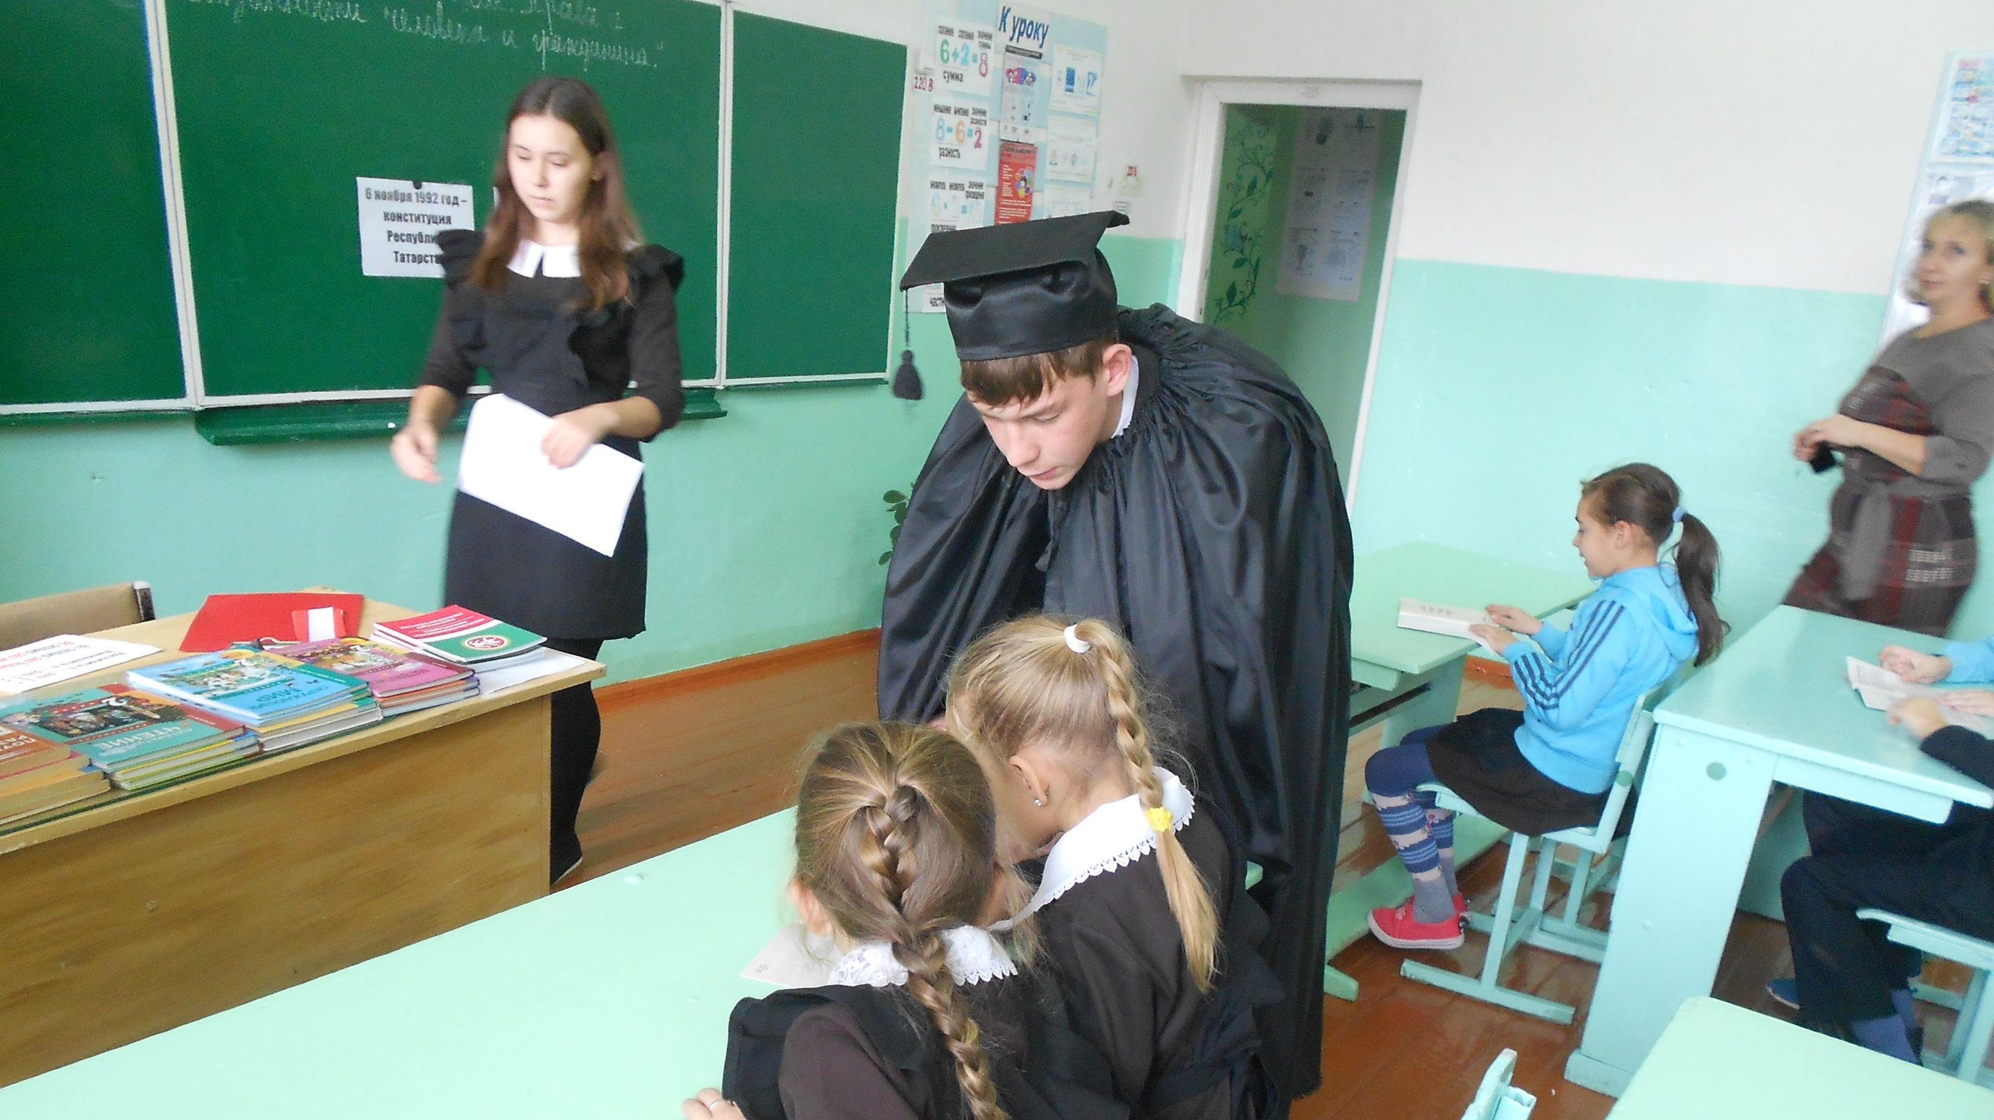
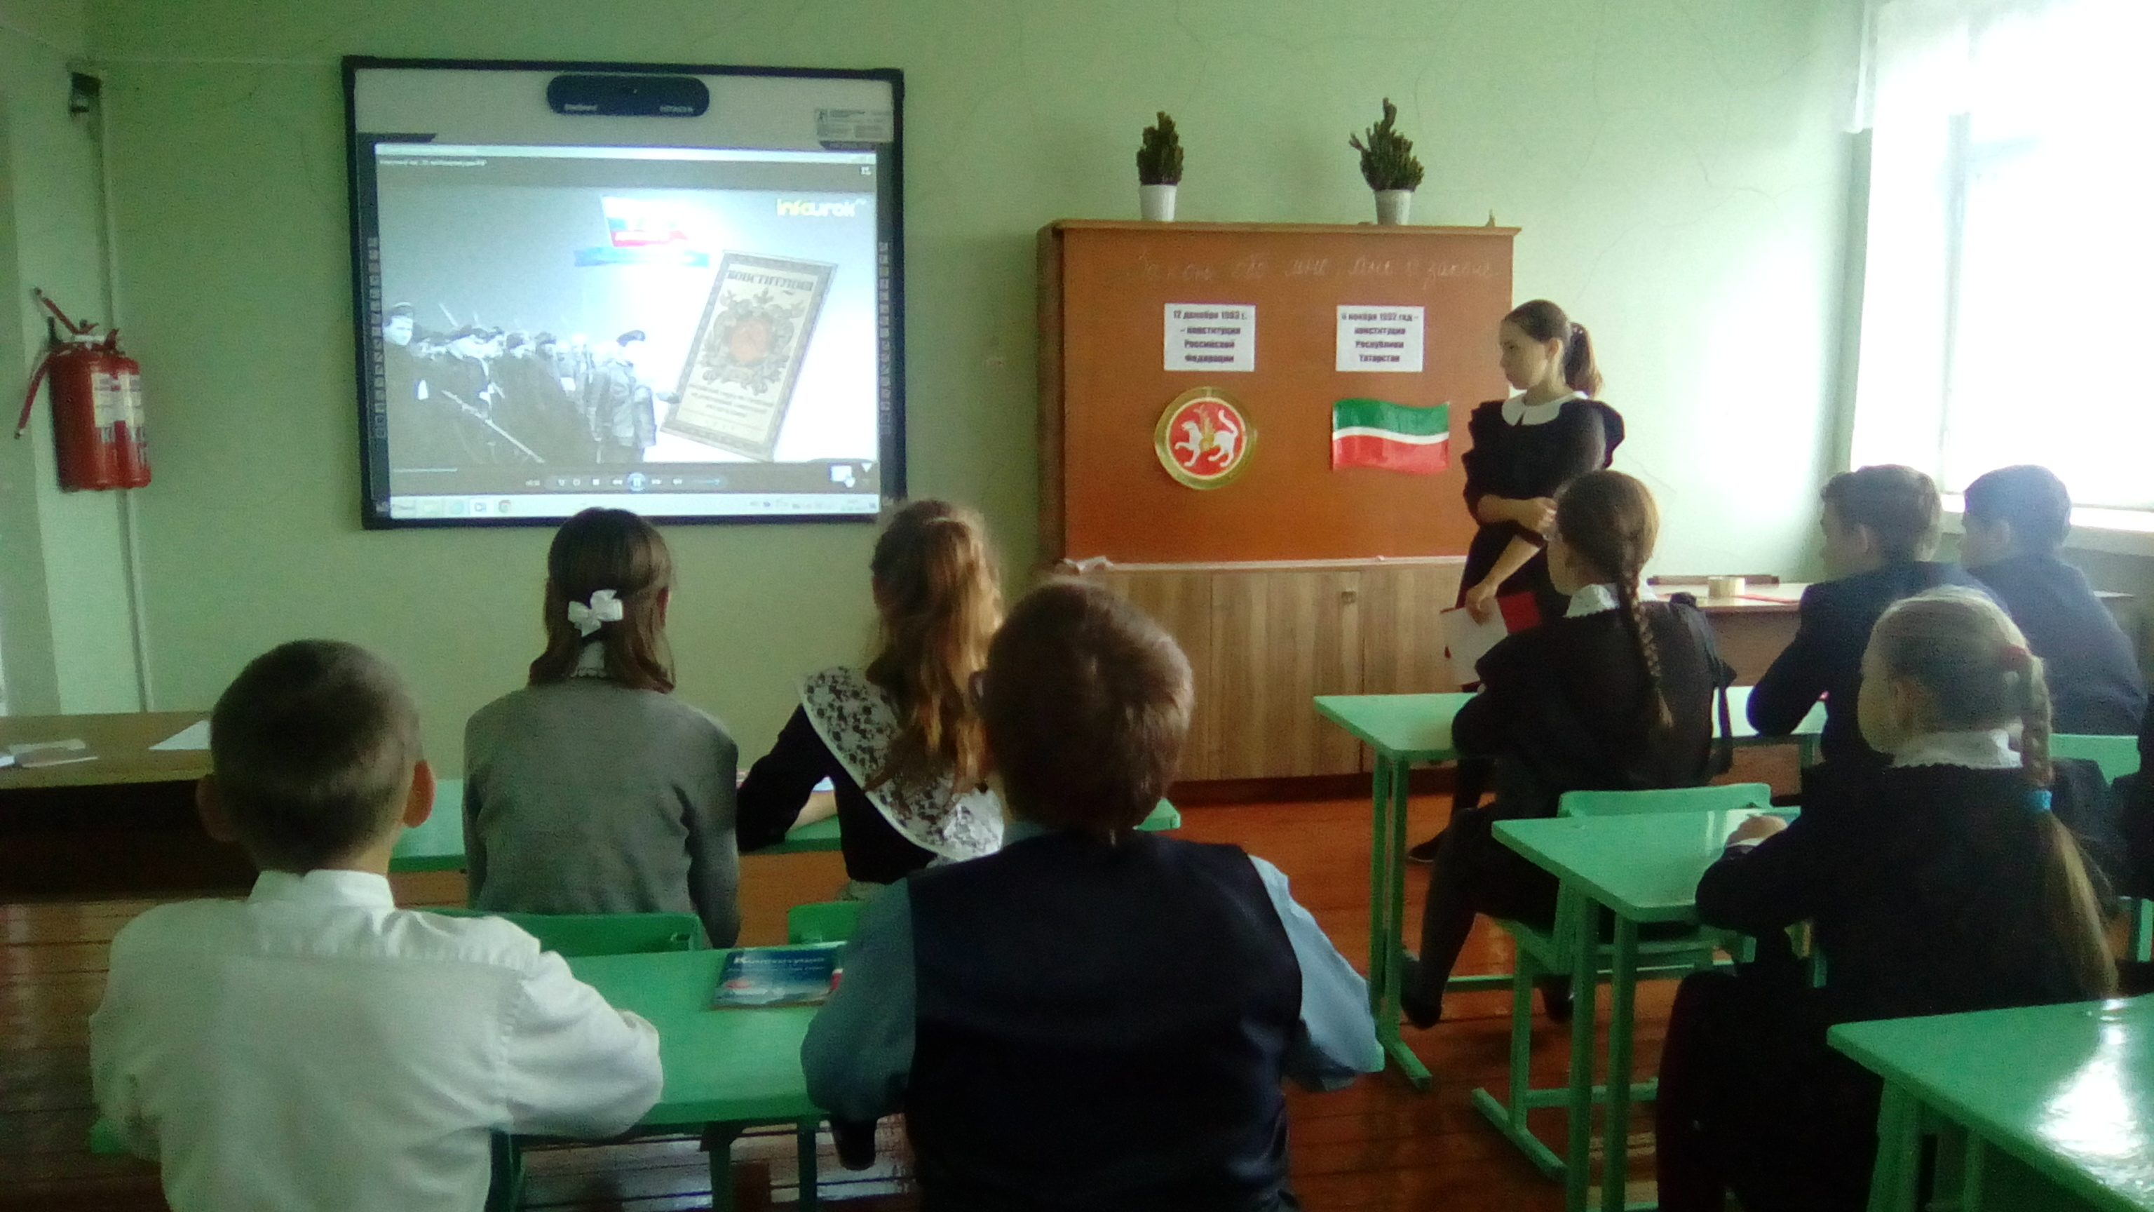
День Конституции Республики Татарстан
6 ноября 2017 года в Республике Татарстан отмечается особая дата – 25-летие со дня принятия Конституции Республики Татарстан. Принятие Конституции — важнейший политический шаг республики. Это начало совершенно нового этапа в истории ее развития. Основа документа — искреннее народное стремление укрепить самостоятельность Татарстана в решении его разносторонних проблем (как социальных, так и экономических), необходимая и важная забота о настоящем и будущем республики и стремление стать реальным участником политического процесса, происходящего во всей России
В рамках месячника правовых знаний, учащиеся 11 класса МБОУ "Киртелинская СОШ" провели классные часы:
В начальных классах – «Конституция. Права и обязанности гражданина». Совместно с профессором Права совершили путешествие по станциям «Конституция. Права и обязанности гражданина». Ребята отвечали на вопросы сказочной викторины, Узнали много интересного о конституции, о правах и обязанностях гражданина Республики Татарстан, Российской Федерации.
В 5-8 классах на тему "Я о законе, закон обо мне". С целью развития правовой культуры, чувства патриотизма и гражданственности. Учащиеся 11 класса в доступной форме рассказали ребятам историю конституций Республики Татарстан и Российской Федерации. Познакомили с основными правами, свободами и обязанностями человека и гражданина, а затем в игровой форме проверили их знания.

Slide 6
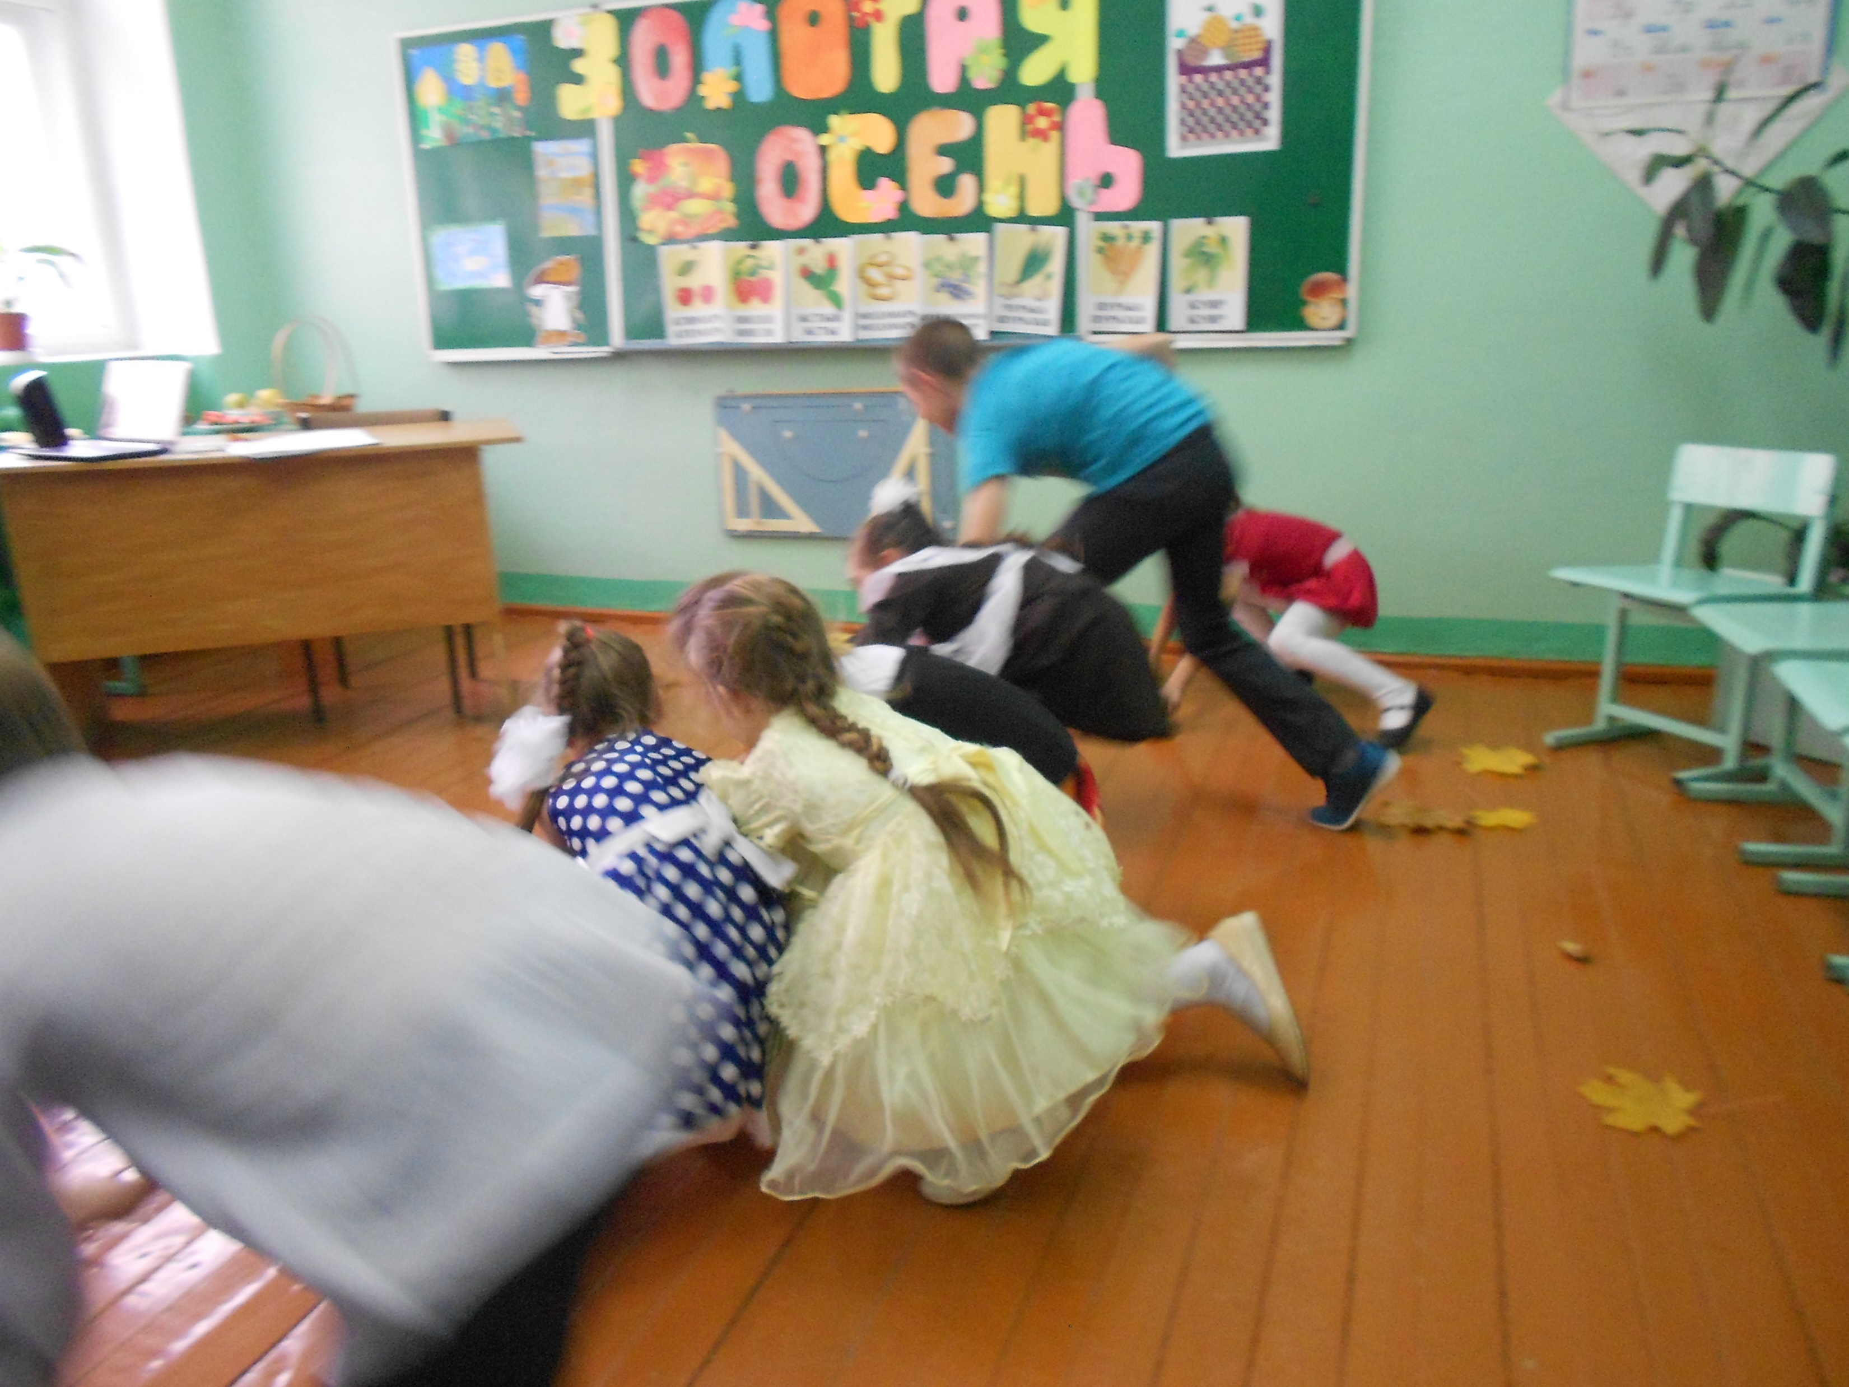
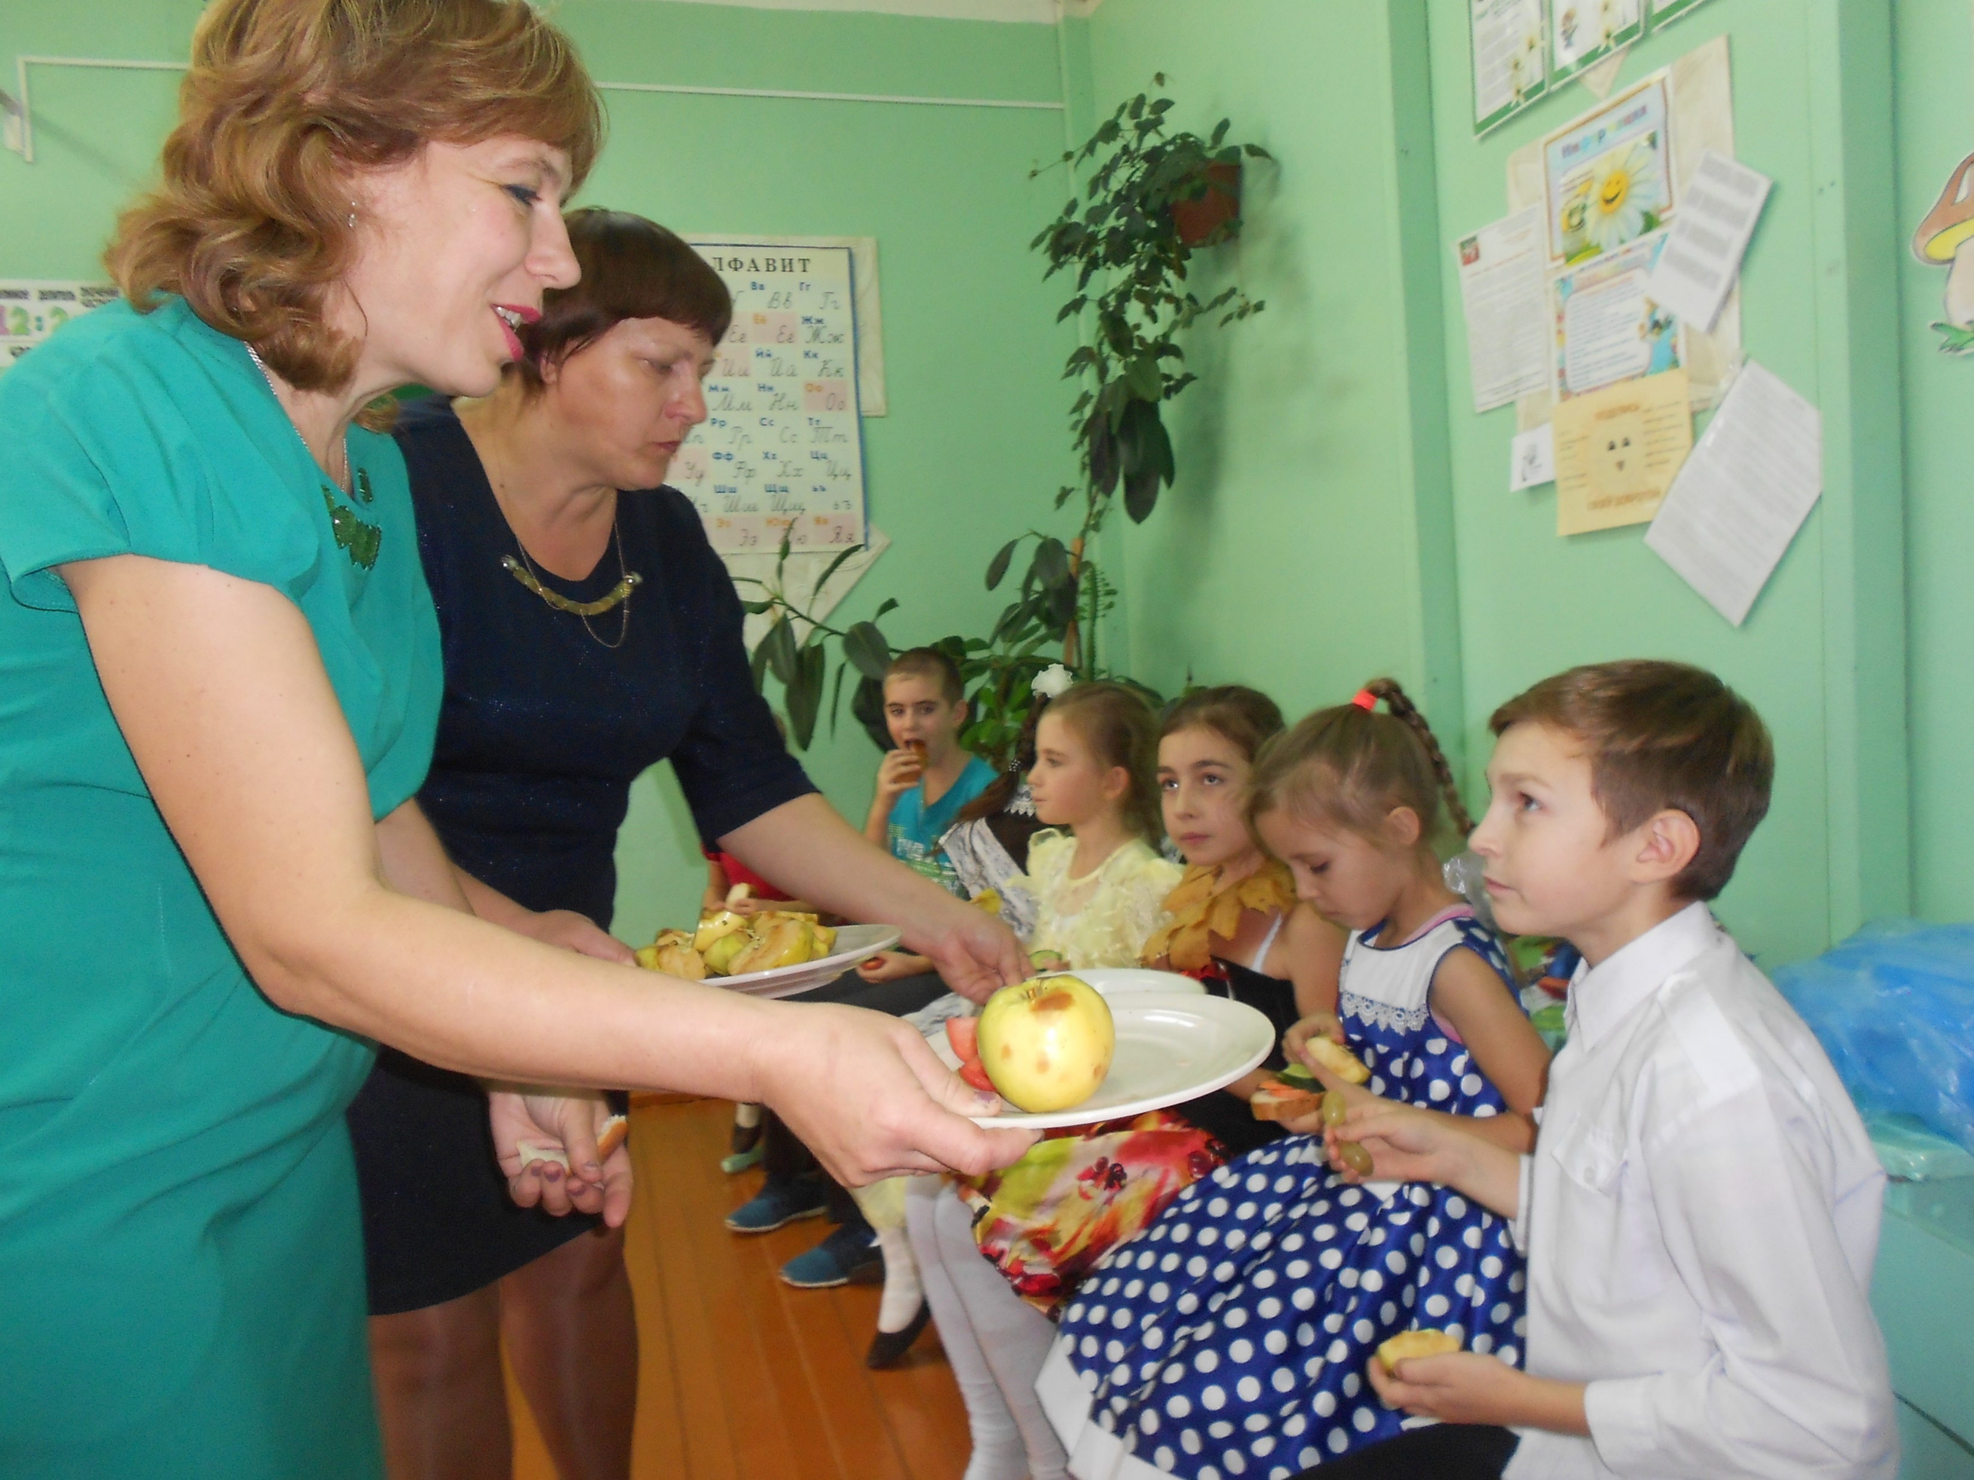
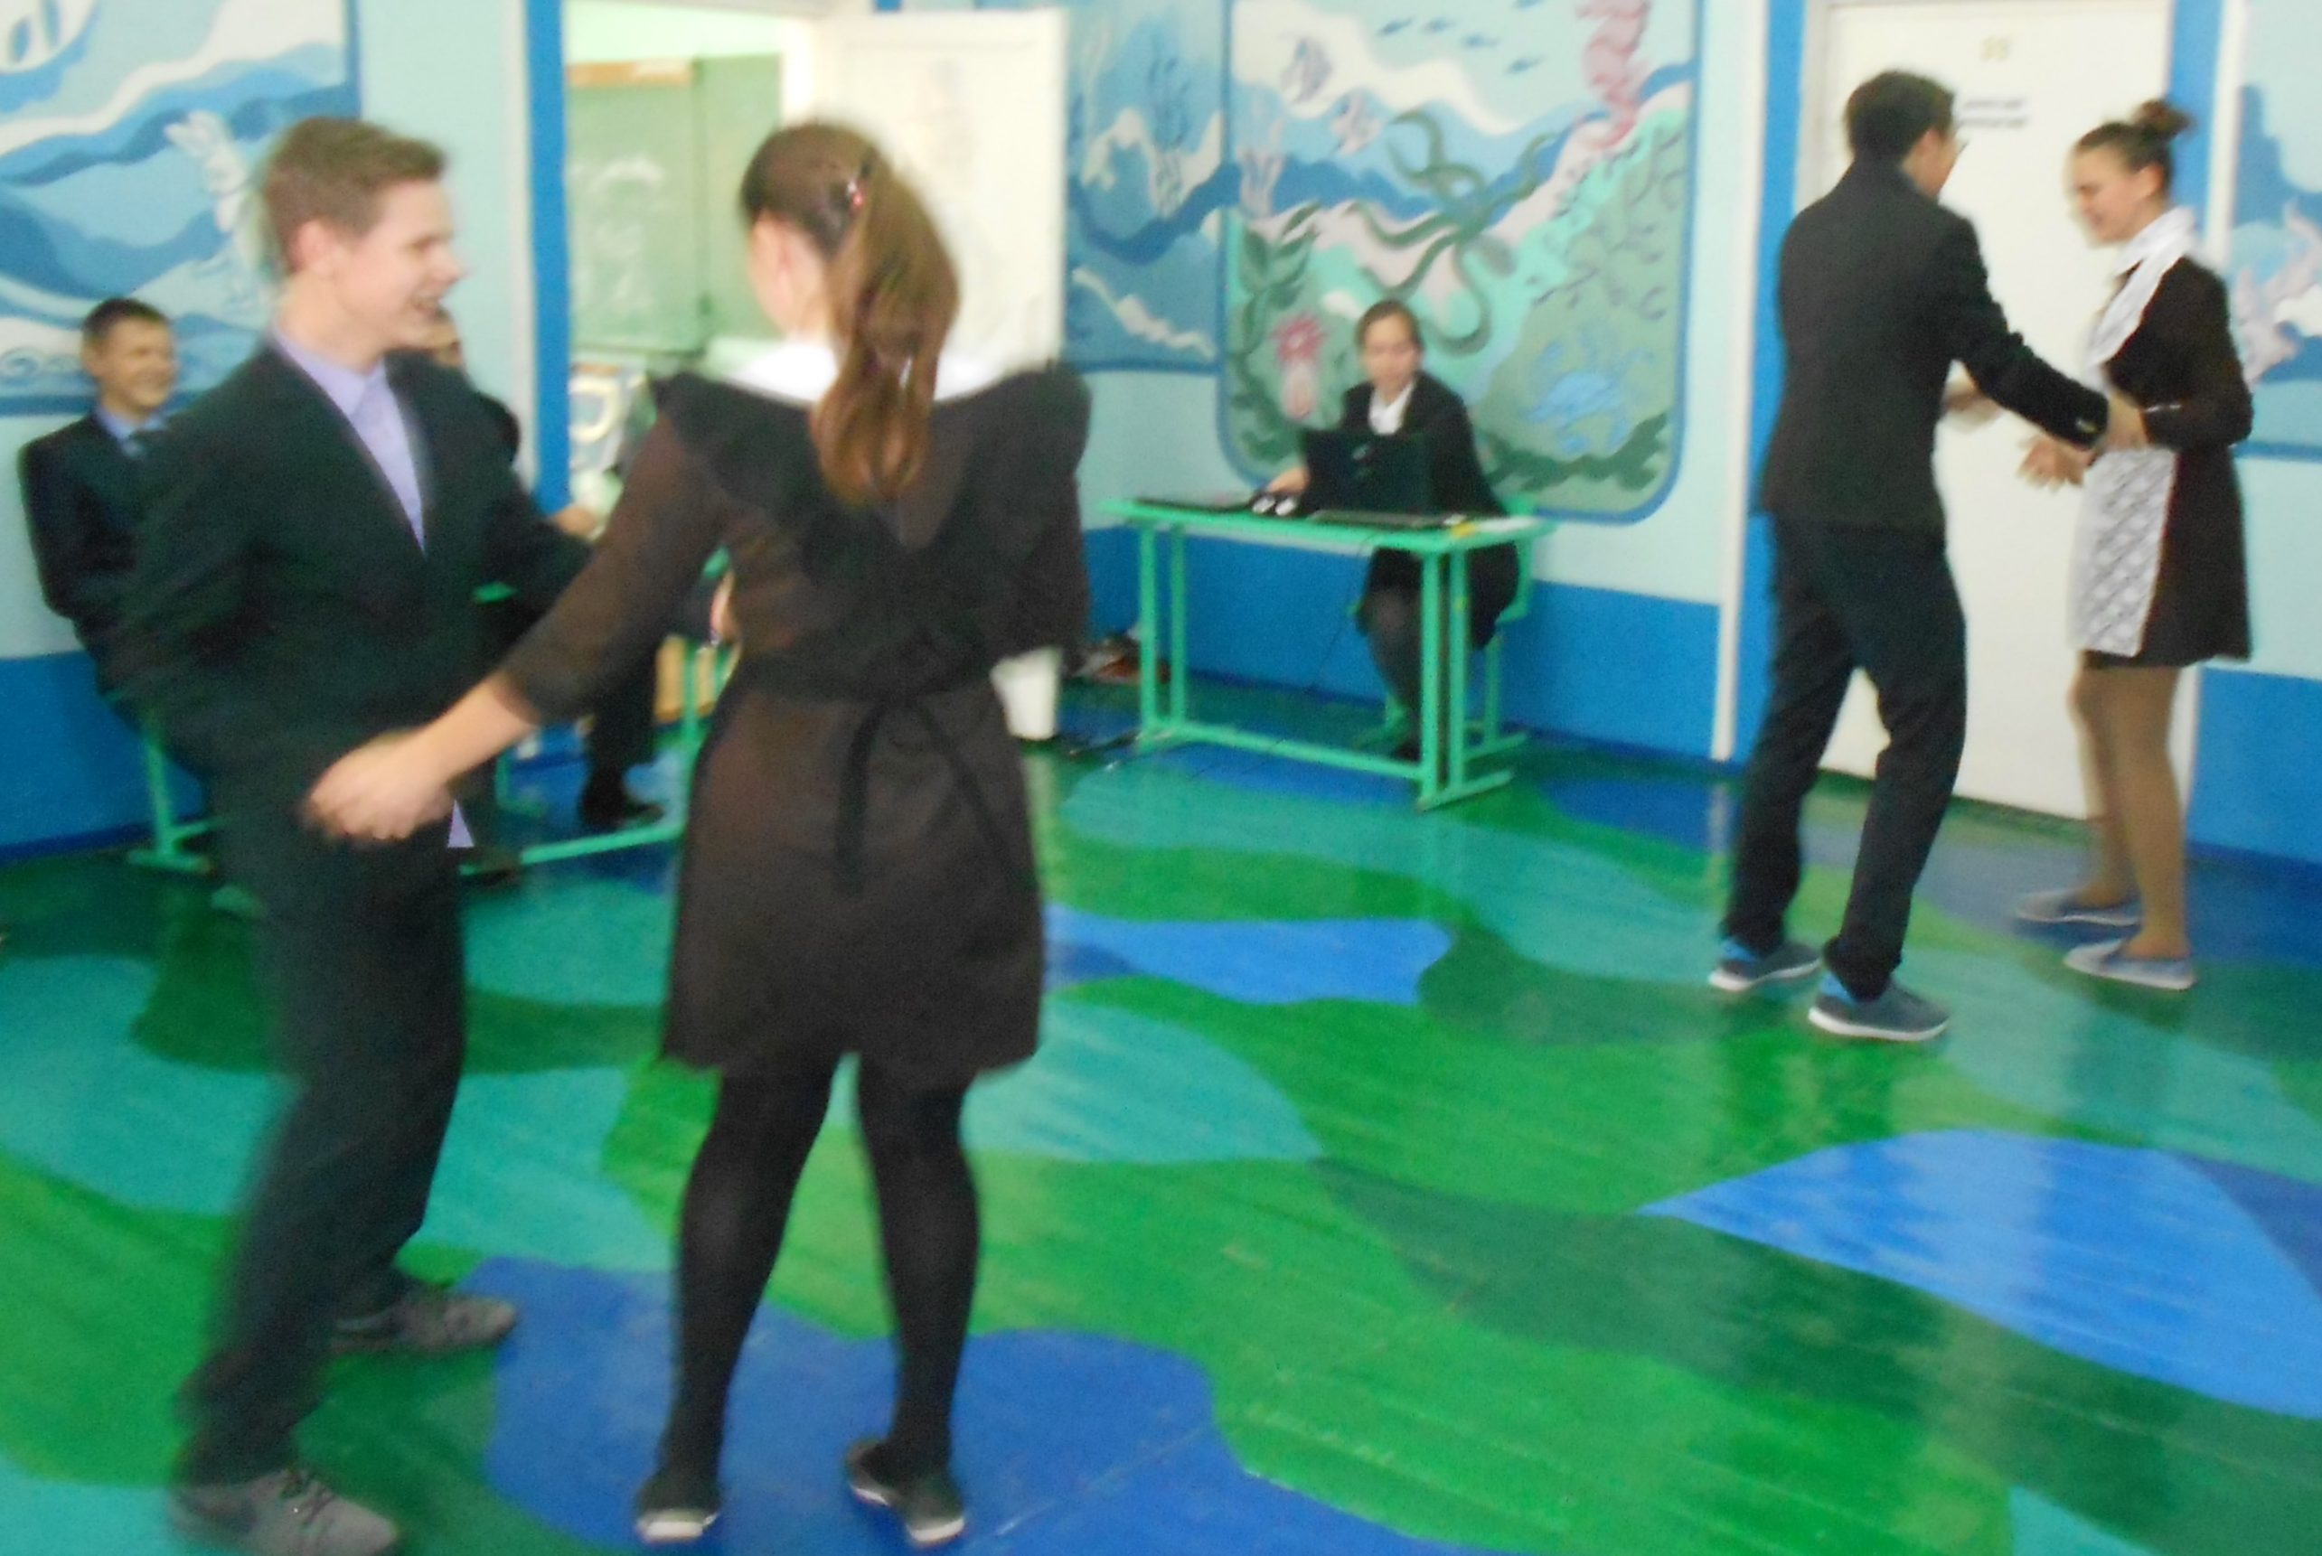
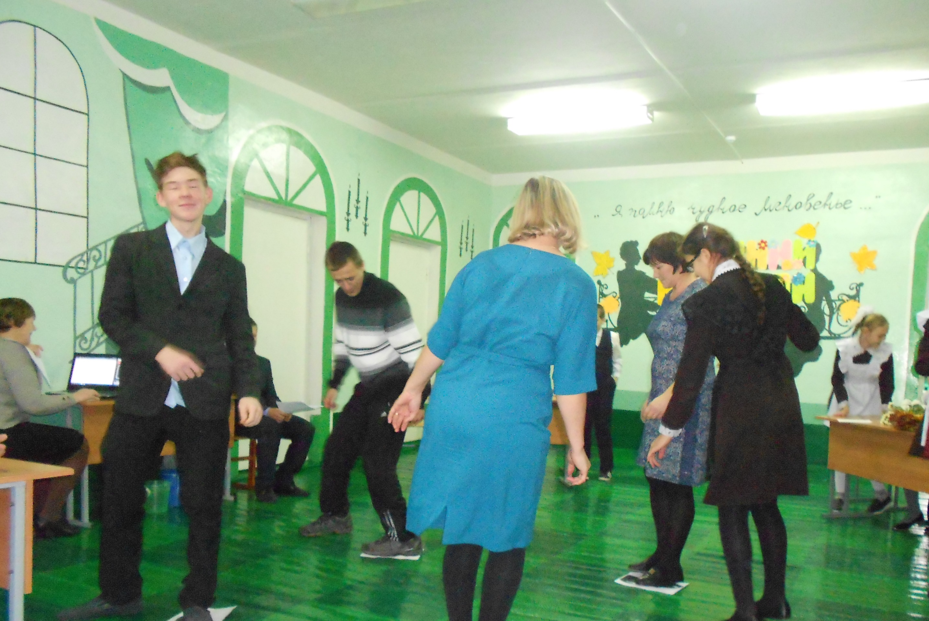
Праздник осени
Унылая пора! Очей очарованье!
Приятна мне твоя прощальная краса —
Люблю я пышное природы увяданье,
В багрец и в золото одетые леса,
В их сенях ветра шум и свежее дыханье,
И мглой волнистою покрыты небеса,
И редкий солнца луч, и первые морозы,
И отдаленные седой зимы угрозы. А. С. Пушкин
Волшебница осень побывала в каждом звене нашей школы.
«Золотая осень» - под таким названием прошел праздник в начальных классах. Дети пели, читали стихи, отгадывали загадки. Главная гостья – Осень пришла не с пустыми руками, она принесла подарки в виде конкурсов. Ребята принимали активное участие. Мамы были удивлены знаниями детей о приметах осени, значении витаминов, которые хранятся в овощах и фруктах.
В конце праздника было угощение дарами осени.
Конкурсная программа «Осенний переполох» для старшеклассников приняла этафету от начальных классов. Мероприятие прошло в виде соревнования. Две команды соревновались в смекалке, артистичности, быстроте и ловкости. Ребята вспомнили и спели отрывки из песен с осенней тематикой. В танцевальном конкурсе пары танцевали под разную музыку. В следующем конкурсе команды представили интересные инсценировки стихотворений русских поэтов. Нешуточная борьба разгорелась во время "Сбора урожая", эстафеты и конкурса "Одень капитана". По итогам всех конкурсов победу одержала команда «Осень».
А учащиеся 5-8 классов провели мероприятие «Осенний марафон», который прошёл в виде соревнований между двумя командами. Ребята отвечали на вопросы «ботанов», пели «кабачковые частушки», составляли осенние композиции. Весело и задорно прошли такие конкурсы как «Музыкальная калоша» и «Осенний волейбол». В итоге победила дружба.

Slide 7

Поздравляем с днем рождения!
Посёлкину М.Н.
Михайлову Н.
Инструктаж на осенние каникулы
Ребята, начались осенние каникулы. Познакомьтесь с инструкцией по технике безопасности и правилами поведения учащихся на осенних каникулах.
1.Необходимо быть осторожным, внимательным на улице, при переходе дороги, соблюдать правила дорожного движения.
2.Соблюдать правила техники безопасности при прогулках в лесу, на реке.
2.1. Запрещается разжигать костры на территории села и территории лесного массива;
2.2.- 2.3. Быть осторожными при посещении лесного массива при встрече с дикими животными.
2.4. Запрещается употреблять в пищу малознакомые и незнакомые грибы и ягоды.
3.Необходимо заботиться о своем здоровье, проводить профилактические мероприятия против гриппа и простуды;
4.Быть осторожным при контакте с электрическими приборами, соблюдать технику безопасности при включении и выключении телевизора, электрического утюга, чайника и т.д.
5.Соблюдать технику безопасности при пользовании газовыми приборами;
6.Соблюдать временной режим при просмотре телевизора и работе на компьютере;
7.Соблюдать технику безопасности при работе с колющими, режущими и рубящими инструментами;
8.Запрещается посещать гаражи, заброшенные здания и т.д.;
9.Быть осторожным в обращении с домашними животными;
10.Запрещается находиться на улице без сопровождения взрослых после 22.00 часов.
Редакция газеты:
Главный редактор: Уткина Т.Н.
Корреспонденты: 2 и 4 классы

